Slide 1
课堂作业
自己写到自己的笔记本上

Slide 2
Ch1-1，课堂作业
写出英文：
网络、结点、链路、因特网、
主机、客户机、服务器、路由器
电路交换、报文交换、分组交换
写出中英文：
ISP，WWW，NGI，RFC，C/S，P2P，IETF
答案写在自己的随堂笔记本上，以后被查

Slide 3
Ch1-2，课堂作业
概念解释：
1、对等网
2、分组交换
写出中英文：
WAN, LAN, MAN, PAN
计算机网络的性能指标有哪些？并解释各自的意思。
答案写在自己的随堂笔记本上，以后被查

Slide 4
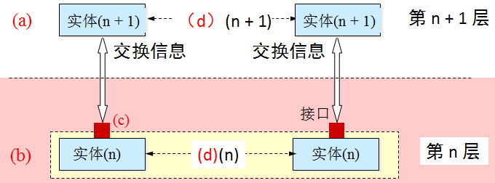
Ch1-3，课堂作业
4-PDU（协议数据单元）称为____； 3-PDU称为____； 2-PDU称为____； 1层处理的数据称为____；
网络协议三要素： ____、 ____、 ____。
写出(a)-(d)字母对应的名称：
答案写在自己的随堂笔记本上，以后被查

Slide 5
Ch2-1，课堂作业
写出T568A/T568B的线序。双绞线数据传输使用哪四根线（写出序号）？
写出RJ45接口互连使用的是直连线还是交叉线：
1.路由器与路由器互连，用___________.
2.计算机与计算机互连，用___________.
3.计算机与交换机互连，用___________.
4.交换机与路由器互连，用___________.
答案写在自己的随堂笔记本上，以后被查

Slide 6
Ch2-2，课堂作业
写出下面缩写的中文和英文：
FDM、TDM、WDM、CDMA、
SONET、SDH、ADSL、FTTH
答案写在自己的随堂笔记本上，以后被查

Slide 7
Ch3-1，课堂作业
CRC：选定的除数P的生成多项式为：X⁵+X⁴+1，要发送的数据Ｍ为１１０００１１１０１
根据ＣＲＣ，计算循环冗余码（写出计算过程），并写出发送的数据是多少？
接收方收到数据后，如何计算（写出计算过程）来检测数据是否有错。
答案写在自己的随堂笔记本上，以后被查

Slide 8
发送方：
１０００００１００１
１１０００１
１１０００１１１０１０００００
１１０００１
００００００
１１０１００
１１０００１
０００１０１
０００
１１０００１
０１１００１
ＣＲＣ＝１１００１
发送的数据为：
１１０００１１１０１１１００１

Slide 9
接收方：
１０００００１００１
１１０００１
１１０００１１１０１１１００１
１１０００１
００００００
１１０１１１
１１０００１
０００１１０
００１
１１０００１
００００００
计算，余数为０，数据是无错的。

Slide 10
Ch3-2，课堂作业
PPP：同步传输采用_______填充，异步传输采用_______填充。
对于PPP，若采用同步传输，已知bit数据111111000011111101101，填充后的数据为： _______。
对于PPP，若采用异步传输，已知字节数据(十六进制表示)：7E8A997DAABB775544，填充后的数据为： _______。
注意：实际数据要比这里的数据多。
答案写在自己的随堂笔记本上，以后被查

Slide 11
PPP同步传输
发送方
接收方
111111000011111101101
111111000011111101101
数据链路层
数据链路层
PPP
封装成帧，比特填充后，交付给下一层
识别帧，删除比特填充位后，交付给上一层
7E
11111010000111110101101
FCS
7E
7E
11111010000111110101101
FCS
7E
物理层
物理层

Slide 12
PPP异步传输
发送方
接收方
7E8A997DAABB775544
7E8A997DAABB775544
数据链路层
数据链路层
PPP
封装成帧，比特填充后，交付给下一层
识别帧，删除比特填充位后，交付给上一层
7E
7D5E 8A997D5DAABB775544
FCS
7E
7E
7D5E 8A997D5DAABB775544
FCS
7E
物理层
物理层

Slide 13
Ch3-3，课堂作业
CSMA/CD、MAC的中文、英文意思
10BASE-T表示的意思， 10BASE-T的网络物理上是什么拓扑结构，逻辑上是什么拓扑结构？
集线器（HUB）工作在哪一层？能否隔离冲突(碰撞) ？
网卡工作在哪一层？具有哪两层的功能？
写出以太网的两个标准的名称。
以太网帧最小长度是_____字节，最大长度是_____字节。
以太网帧为什么要求大于等于64个字节？
答案写在自己的随堂笔记本上，以后被查

Slide 14
Ch3-3，课堂作业（答案）
CSMA/CD、MAC的中文、英文意思。
10BASE-T表示的意思10：10Mbps数据率，BASE：基带信号，T：双绞线；物理上是星型拓扑结构，逻辑上是总线型拓扑结构？
集线器（HUB）工作在物理层。不能隔离冲突(碰撞)。
网卡工作在数据链路层，具有物理层和数据链路层的功能。
写出以太网的两个标准的名称。
DIX Ethernet V2。
IEEE 的 802.3 标准。
以太网帧最小长度是 64 字节，最大长度是 1518 字节。
答案写在自己的随堂笔记本上，以后被查

Slide 15
简单总结
数据链路层涉及的问题：
封装成帧——帧格式
透明传输——字节填充/字符填充
差错检测——CRC
可靠传输——滑动窗口技术、等停、自动重传请求(ARQ)等
实例：点到点通信：PPP
广播通信：CSMA/CD, 应用于以太网

Slide 16
生成树（支撑树）Spanning Tree
寻找支撑树的两种方法：避圈法、破圈法
网桥连接的局域网中：
选定根桥（选择ID最小的作为根）
从各个网桥到根桥，按照最短路径算法，动态求出支撑树（生成树），无环。
画出下图的支撑树：
LAN1
B1
B2
LAN2
B3
B4
LAN3
B5
B6
LAN4

Slide 17
答案
LAN1
根桥
B1
LAN2
B3
LAN3
B5
LAN4

Slide 18
Ch4-1，课堂作业
1、10.128.1.1是____类IP地址，默认子网掩码是________ ？如果掩码是255.240.0.0，则网络位占____位，子网位占____位，共有____个子网，此IP地址所在的子网是________ ，
每个子网有____个主机。IP地址为10.128.1.1，掩码是255.240.0.0，用网络前缀的形式表示________。

Slide 19
Ch4-1，课堂作业-答案
1、10.128.1.1是A类IP地址，默认子网掩码是255.0.0.0 ，如果掩码是255.240.0.0，则网络位占8位，子网位占4位，共有2⁴-2=14个子网，此IP地址所在的子网是_10.128.0.0_ ，每个子网有 2²⁰-2个主机。IP地址为10.128.1.1，掩码是255.240.0.0，用网络前缀的形式表示10.128.0.0 /12。
注意：-2指把全0和全1的去掉（保留其他用途）
8bit
位权
128
64
32
16
8
4
2
1
累加
128
192
224
240
248
252
254
255

Slide 20
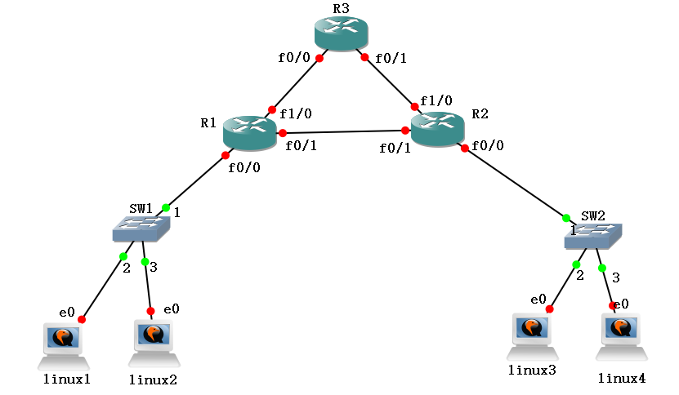
交换机SW1连接有200台计算机，交换机SW2有200台计算机，路由器R1、R2、R3
两两互连的两个端口需要配置IP地址（要求不能有空余未用IP）。根据下面拓扑，
使用192.168.*.*的地址段，规划一下网络，填写下表中,并说明几个IP网络用网络
前缀法表示出来。
设备名称 | 端口 | IP地址 | 掩码 | 默认网关
linux1 | e0
linux2 | e0
linx3 | e0
linux4 | e0
R1 | f0/0 |  |  | ---
R1 | f0/1 |  |  | ---
R1 | f1/0 |  |  | ---
R2 | F0/1 |  |  | ---
R2 | F0/0 |  |  | ---
R2 | F1/0 |  |  | ---
R3 | F0/0 |  |  | ---
R3 | F0/1 |  |  | ---

